Slide 1


Congrès ANLEA / AILEA 2019
12-13-14 juin 2019, Saint-Etienne
Etat de lieux à l’international à l’UJM et plus généralement dans les universités françaises
Alain Trémeau
Vice-Président aux relations internationales de l’Université Jean Monnet

Slide 2
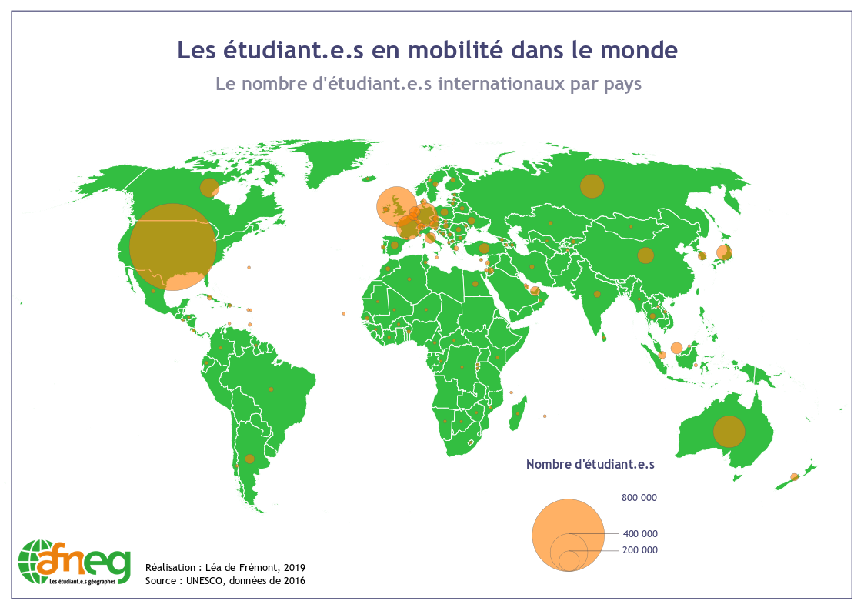
Etat de lieux à l’international à l’UJM et plus généralement pour les universités françaises
Baisse prévisible des effectifs étrangers, suite à la mise en œuvre à la rentrée 2020 des droits différentiés pour les étudiants non ressortissants de l’UE.
l’UJM va développer une politique de communication vers l’UE afin d’augmenter le nombre de candidatures de ressortissants de l’UE.
L’UJM est partie prenante de l’Alliance ARQUS (AAP Université Européenne) afin d’augmenter la mobilité entrante et sortante (étudiants, personnels) intra-européenne. Objectif 50% de mobilité (réelle ou virtuelle).

Slide 3
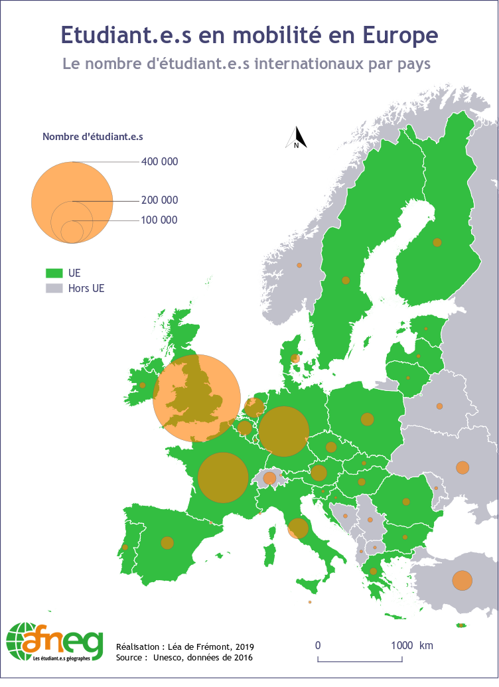
Etat de lieux à l’international à l’UJM et plus généralement pour les universités françaises
La France, 4ème pays d'accueil dans le monde
Les 27 pays de l’Union européenne attirent une part considérable des flux, avec un total de plus de deux millions d’étudiants en mobilité, communautaires comme extra-communautaires.
Ces derniers se dirigent principalement vers le Royaume-Uni (430.000 étudiants internationaux), la France et l’Allemagne (250.000 étudiants internationaux chacune).
87% des étudiants européens en mobilité restent en Europe.

Slide 4
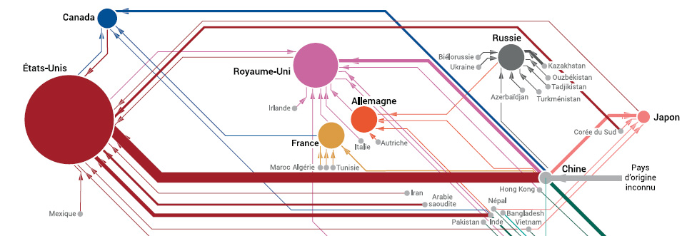
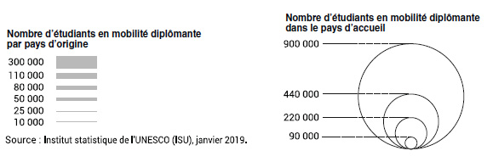
Etat de lieux à l’international à l’UJM et plus généralement pour les universités françaises
Source : https://www.campusfrance.org/fr/mobilite-internationale-des-etudiants-toutes-les-tendances-sont-dans-les-chiffres-cles-2019-de
La France a accueilli moins d’étudiants en échange dans le cadre du programme Erasmus+ en 2016 qu’en 2011 (-4%), alors que tous les autres pays européens progressent.
La France se classe 32e sur 33 pays du point de vue de la progression sur cinq ans.

Slide 5
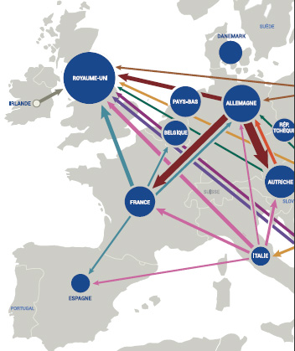
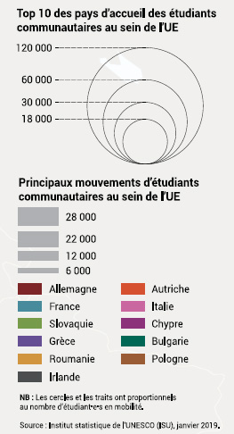
Etat de lieux à l’international à l’UJM et plus généralement pour les universités françaises
La France, 2ème pays d'accueil au sein de l’UE
La France est l’un des rares pays de l’UE à accueillir moins d’étudiants ressortissants de l’UE qu’auparavant.
Source : https://www.campusfrance.org/fr/mobilite-internationale-des-etudiants-toutes-les-tendances-sont-dans-les-chiffres-cles-2019-de

Slide 6
Etat de lieux à l’international à l’UJM et plus généralement pour les universités françaises
Plus d’un étudiant communautaire sur cinq en France est italien. On observe que les six premiers pays du classement sont situés en Europe occidentale, ils sont frontaliers ou géographiquement proches de la France.
Source : https://www.campusfrance.org/fr/mobilite-internationale-des-etudiants-toutes-les-tendances-sont-dans-les-chiffres-cles-2019-de
La répartition des étudiants étrangers par discipline évolue suivant leur origine géographique. Les étudiants du continent américain (62% d’entre d’eux) privilégient ainsi fortement les lettres, les langues, les sciences humaines et sociales.
Pour leur part, les étudiants d’Afrique du Nord et du Moyen-Orient s’orientent plus que la moyenne vers les sciences dites exactes (42% d’entre eux).
Enfin, les disciplines économiques attirent davantage les étudiants d’Asie-Océanie et d’Afrique (23% d’entre eux / moyenne de 19%).

Slide 7
Etat de lieux à l’international à l’UJM et plus généralement pour les universités françaises
Depuis 2014, la France est en tête du classement des pays d’origine des étudiants Erasmus+ devant
l’Allemagne et l’Espagne. L’Espagne reste le 1er pays d’accueil, assez largement devant l’Allemagne, le Royaume-Uni et la France, qui est l’un des seuls pays à connaître une baisse du nombre d’étudiants accueillis entre 2011 et 2016 avec la Turquie, le Danemark et la Suède.
Les principaux flux sont entre l’Italie et l’Espagne, la France et l’Espagne, et la France et le Royaume-Uni. La mobilité Erasmus+ se distingue de la mobilité diplômante au sein de l’UE, ou les flux les plus importants sont réalisés entre l’Allemagne et l’Autriche d’une part, et l’Allemagne et la France d’autre part.
Dans le contexte du Brexit, le financement des programmes à destination du Royaume-Uni, maintenu pour 2019, est rendu incertain pour les années suivantes.
Source : https://www.campusfrance.org/fr/mobilite-internationale-des-etudiants-toutes-les-tendances-sont-dans-les-chiffres-cles-2019-de

Slide 8
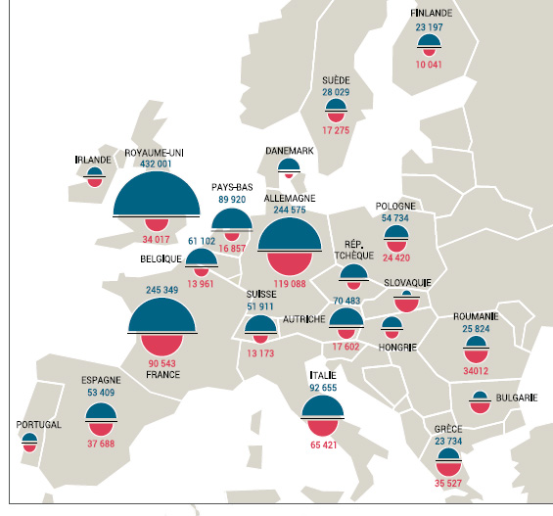
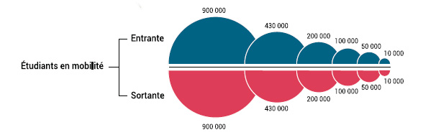
Etat de lieux à l’international à l’UJM et plus généralement pour les universités françaises
La France, 1er pays d‘envoie dans l’UE
Les étudiants français sont de plus en plus nombreux à partir étudier à l’étranger (plus de 120 000), principalement dans des pays francophones ou frontaliers.
Au niveau national le taux de mobilité sortante est seulement de l’ordre de 4% (3% à l’UJM), même si ce taux est encore en progression (mais en % moins fort qu’auparavant) et l’un des meilleurs en Europe (après l’Allemagne) il est encore trop faible.
Source : https://www.campusfrance.org/fr/mobilite-internationale-des-etudiants-toutes-les-tendances-sont-dans-les-chiffres-cles-2019-de

Slide 9
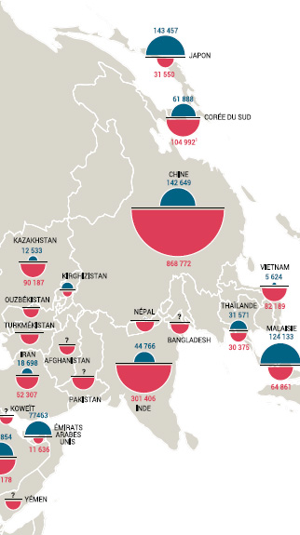
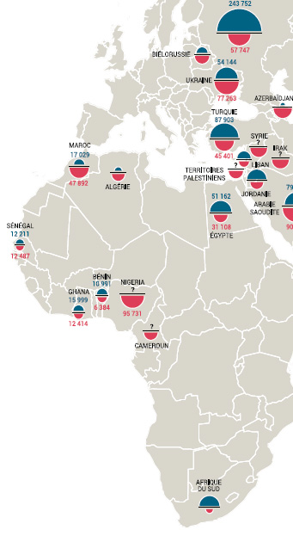
Etat de lieux à l’international à l’UJM et plus généralement pour les universités françaises
Au niveau national le taux de mobilité entrante est de l’ordre de 12% (17% à l’UJM, dont 11% de ressortissants de l’UE), même si ce taux est encore en progression (mais en % moins fort qu’auparavant) et l’un des meilleurs en Europe, il est encore trop faible.
Source : https://www.campusfrance.org/fr/mobilite-internationale-des-etudiants-toutes-les-tendances-sont-dans-les-chiffres-cles-2019-de

Slide 10
Etat de lieux à l’international à l’UJM et plus généralement pour les universités françaises
Selon les enquêtes menées par Campus France quatre facteurs d’attractivité majeurs contribuent à attirer les étudiants internationaux en France :
Le rayonnement culturel,
Le coût des études,
La qualité des formations
La proximité linguistique.
L’UJM a répondu à l’AAP « Bienvenue en France » afin de:
Renforcer son attractivité à l’international (l’UJM vis le « Label 3 »),
Renforcer la qualité des services offerts aux étudiants internationaux (en particulier / bureau d’accueil),
Développer un système de parrainage par les pairs, de socialisation des étudiants internationaux (communauté étudiants internationaux),
Renforcer l’offre linguistique (FLE et FLS) proposée aux étudiants internationaux (afin d’augmenter le taux de réussite au diplôme),
Etendre son offre de formation multilingue, et la formation des personnels (enseignants et administratifs).

Slide 11
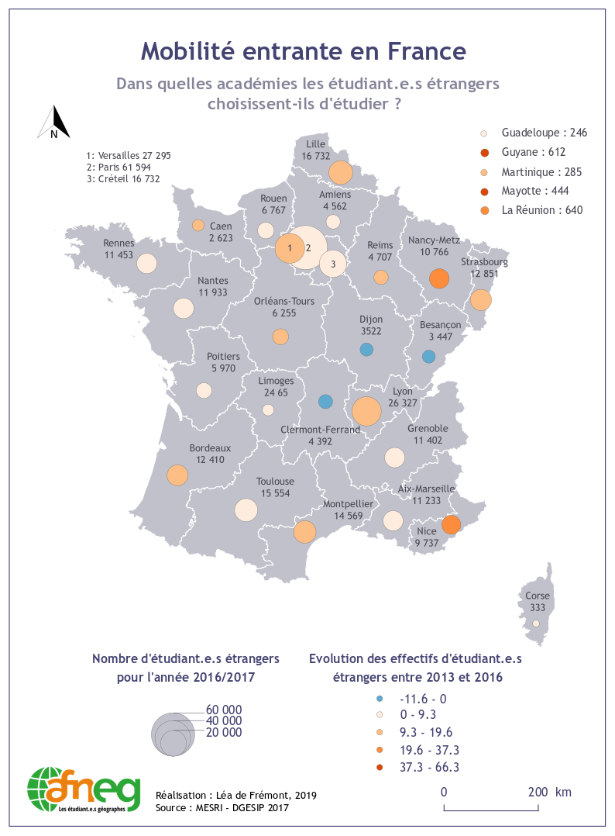
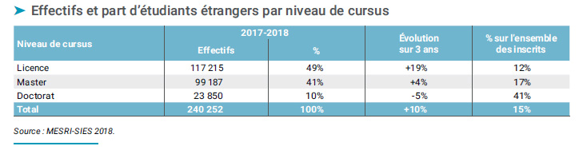
Etat de lieux à l’international à l’UJM et plus généralement pour les universités françaises
Ce ne sont pas seulement les grands sites/établissements qui attirent le plus (en %) d’étudiants internationaux.
Ce ne sont pas seulement les formations de master (dispensées au pas en anglais) qui attirent le plus (en %) d’étudiants internationaux.
Source : https://www.campusfrance.org/fr/mobilite-internationale-des-etudiants-toutes-les-tendances-sont-dans-les-chiffres-cles-2019-de

